Slide 1
МБОУ СОШ школа № 1 г. Морозовск
Собрание родителей
будущих первоклассников

Slide 2
Государственный образовательный стандарт – нормативный документ, фиксирующий обязательные базовые ориентиры деятельности образовательной системы на определенном этапе ее существования.
В ходе образовательного процесса современный человек должен не столько накапливать багаж знаний и умений, сколько приобретать способность самостоятельно и совместно с другими людьми ставить осмысленные цели, выстраивать ситуации самообразования, искать и продуцировать средства и способы разрешения проблем, т.е. становиться на деле самостоятельным, инициативным, креативным.

Slide 3
Образовательная программа каждой ступени общего образования должна содержать свои цели образования
Цели ООП начального общего образования:
создать условия для охраны и укрепления физического и психического здоровья детей;
для сохранения и поддержки индивидуальности каждого ребенка;
для развития ребенка как субъекта отношений с людьми, с миром и с собой.

Slide 4

Образовательная система «Школа России»

Slide 5
История появления…
Программа «Школа России» была создана в 2001 году. Она стала преемником советского образования и сохранила его лучшие традиции. При этом учебный комплекс регулярно обновляется и совершенствуется: к классическим методикам добавляются новые подходы и современные технологии обучения.

Slide 6
Образовательная система «Школа России» – одна из государственных систем РФ
Учебно-методический комплекс разработали ученые | Автор программы — Андрей Анатольевич Плешаков, кандидат педагогических наук
Программа включает в себя полный набор дисциплин начальной школы | Дети изучают следующие предметы: русский язык и русскую азбуку, математику, литературное чтение, окружающий мир, информатику, музыку, технологию, физкультуру, ИЗО, основы религиозных культур и светской этики.
Чтобы начать учиться, не требуется специальной подготовки | Не беда, если ребенок при поступлении в 1 класс не умеет читать, считать и писать. Он освоит программу наравне с другими, потому что в «Школе России» дети начинают учебу с изучения алфавита и цифр.
В УМК собраны разнообразные задания | Один из принципов «Школы России» — это обучение в деятельности. Одни задания учат школьников работать с книгами, другие — искать разные решения, а проекты, которые дети делают с родителями, помогают семье проводить больше времени вместе.

Slide 7
Кому подходит программа «Школа России»
По программе «Школа России» может заниматься ребенок с любым уровнем подготовки. С помощью разнообразных заданий учитель подстраивает нагрузку под ученика. Например, в первом классе начинается изучение букв, а для детей, которые умеют читать, выделены дополнительные упражнения.
«Школа России» модернизировала классическое советское и российское обучение. Поэтому УМК подойдет тем родителям, которые не готовы применять малоизвестные методики и хотят учить ребенка так же, как учились сами.
Кроме того, программа подходит детям, которые поменяли место жительства. Дело в том, что «Школа России» используется в большинстве российских образовательных учреждений. Если в предыдущей школе ребенок учился по этому УМК, ему будет проще адаптироваться на новом месте и не придется «догонять» одноклассников.
Notes:
7
В противовес идее приоритета знаний мы всегда рассматривали знания и умения как средство развития личности. И не случайно в решении бюро Президиума РАО от 16 ноября 2005 года в качестве важнейшего достижения Образовательной системы «Школа 2100» было отмечено, что «авторскому коллективу «Школа 2100» удалось создать современную личностно ориентированную образовательную систему для массовой школы».
В прошлом году произошло событие, значение которого трудно переоценить. Премии Правительства РФ в области образования за 2008 год удостоена группа ученых, разработавших и сумевших практически реализовать и внедрить в практику массовой школы Образовательную систему нового поколения «Школа 2100»! Никогда в истории России столь высокая награда не присуждалась за создание новой образовательной системы.

Slide 8

Плюсы программы «Школа России»
В программе оформлен сильный курс по русскому языку: правила хорошо структурированы, много упражнений на развитие грамотности. В комплекте идут прописи и рабочие тетради.
Главное преимущество «Школы России» — ее содержание. Ребенок получает комплексные знания по всем предметам и ему проще учиться на следующей ступени.
Большой объем информации изложен в учебниках по окружающему миру. Предусмотрены практические задания, с помощью которых ребенок закрепляет знания.

Slide 9
Что «Школа России» может дать детям
Обеспечит увлекательный процесс без стресса и перегрузок;
Сохранит радость детства и здоровье;
Раскроет индивидуальность Вашего ребенка;
Вырастит его как самостоятельную личность;
Научит правильно и грамотно говорить, уметь слышать и слушать;
Научит ставить перед собой цели, планировать свою деятельность для достижения результата, разовьет умение самоконтроля,
т.е. НАУЧИТ РЕШАТЬ ЖИЗНЕННЫЕ ПРОБЛЕМЫ.

Slide 10
Что «Школа России» может дать родителям
У Вас появится много общих точек соприкосновения с вашим ребенком, Вам будет интересно общаться;
Вы удивитесь, как быстро расширяется кругозор вашего ребенка;
Ребенок довольно быстро станет самостоятельным, но будет стараться согласовывать с Вами свое мнение;
Вы можете быть спокойны за будущее вашего ребенка и станете гордиться его успехами;

Slide 11
Портрет выпускника
Он умеет использовать свои знания и умения в реальных жизненных ситуациях;
Он умеет формулировать свою точку зрения, аргументировать и отстаивать ее;
Он умеет нести ответственность за себя и своих близких;
Он умеет организовывать свои дела, решать различные проблемы;
Он умеет оценивать свои и чужие поступки, занимать и отстаивать свою позицию;
Он умеет общаться с разными людьми, договариваться с ними, делая что-то сообща;
он умеет результативно мыслить, добывать информацию и работать с ней;
Он хочет и знает, как добиться успеха в жизни. Он толерантен, доброжелательно настроен к миру, к людям.

Slide 12


Какие дети нам подходят?
MIN
MAX
Разные?
Вундеркинды?
Массовое развивающее образование: учителя и дети принимаются такими, какие они есть
Notes:
А.А.

Slide 13


Slide 14
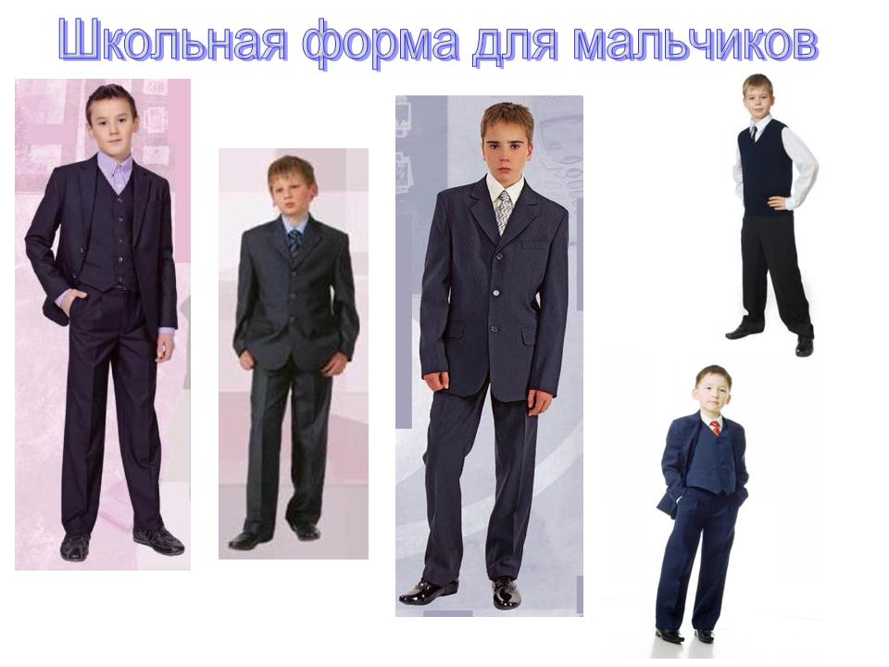
Дресс - код

Slide 15

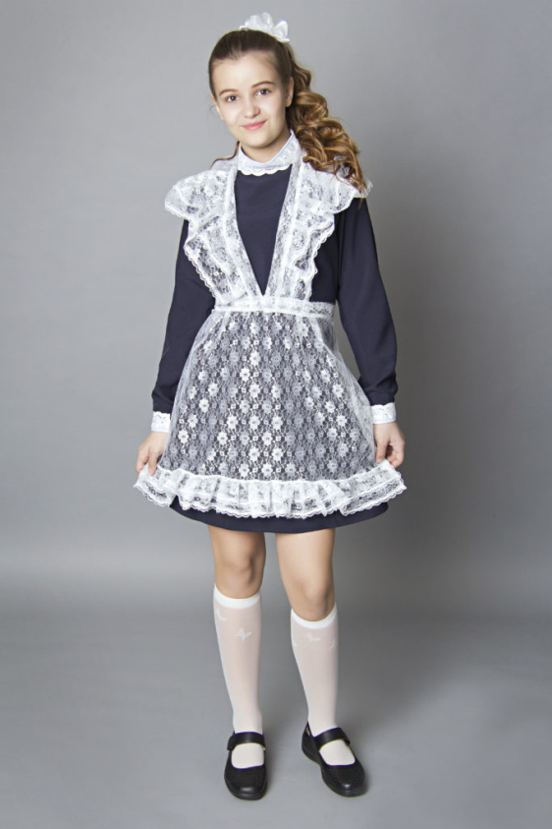
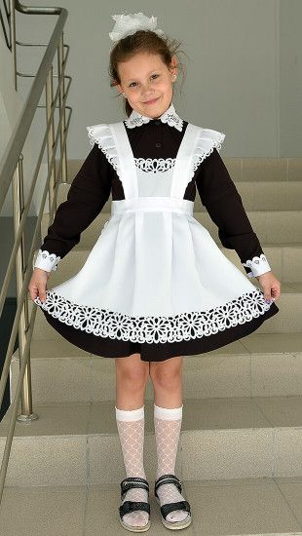
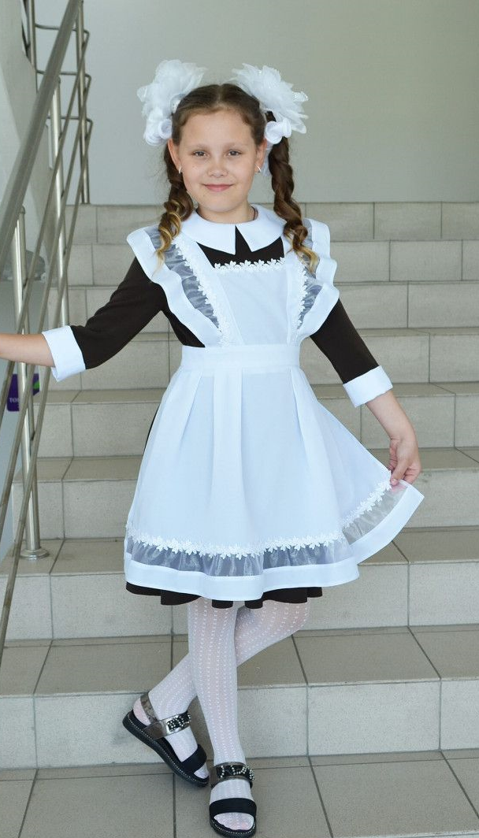

Slide 16
Приучайте детей к самообслуживанию
собрать портфель,
завязать шнурки,
одеть спортивный костюм,
убрать за собой в столовой …
и многое другое в школе придется делать самому, да еще в условиях ограниченного переменой времени.

Slide 17
Первокласснику нужно купить:
Цветные карандаши.
2 -3 шариковых ручки.
2-3 простых карандаша.
Ластик.
Линейка.
Счетные палочки

Slide 18
Дневник;
По 10 тетрадей в клетку и узкую линеечку.
Папка для тетрадей.
Обложки для книг и тетрадей.
Спортивная форма.
Сменная обувь, мешок для второй обуви.
Школьная форма.

Slide 19
Папка для уроков труда
Цветная бумага.
Цветной картон.
Альбом
Ножницы.
Клей ПВА, клеящий карандаш.
Салфетка
Пластилин, подкладная доска;
Клеёнка;

Slide 20
Для уроков ИЗО
Альбом 48 листов;
Краски - гуашь;
Кисточки (широкая и узкая), мягкие (белка);
Баночка для воды;
Клеёнка;
Салфетка

Slide 21
Физкультурная форма
Для спортивного зала:
футболка (?) цвета,
спортивный костюм,
носки,
спортивная обувь;

Slide 22
Спасибо за внимание
Желаем удачи!

